Slide 1
Uddevalla Brandstation
Rotary Skansen 2021-05-05

Slide 2
Samarbete mellan Uddevalla kommun, Räddningstjänsten Mitt Bohuslän och Serneke.
Totalentreprenad – Partnering
Bygga en modern funktionell brandstation som blir ett landmärke på en ny strategisk plats vid Västgötavägen/Exercisvägen.

Slide 3
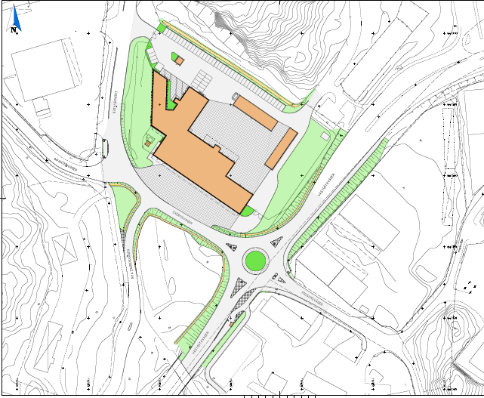
Situationsplan

Slide 11
Byggnader
Plan 1
Administration
Utbildningslokaler
Vagnhall
Tvätthall
Verkstad
Operativa lokaler larmställsrum,som slangtvätt, rökskydd, tvätt mm
Plan 2
Logement
Omklädningsrum
Motionssal
Gym
Tvättstuga
Mäss (matsal)
Komplementsbyggnader
Miljöhus
Förråd
Carport

Slide 12
”Friska brandmän”
Undvika upprepad exponering av hälsofarliga ämnen. För att lyckas med detta är det viktigt att skyddskläder och utrustning kan rengöras på ett säkert sätt.
På brandplatsen – Avklädning, hantering av utrustning
Ankomst till stationen – in på RÖD ZON
Slangar, kläder, övrig utrustning tas om hand på rätt sätt
Tvättad utrustning kommer ut ren i GRÖN ZON
Utrustning torkas, lagas, rökskydd gås igenom mm
Bilarna tankas, fylls på med vatten, körs genom tvätten, in i vagnhallen och fylls på med utrustning

Slide 13
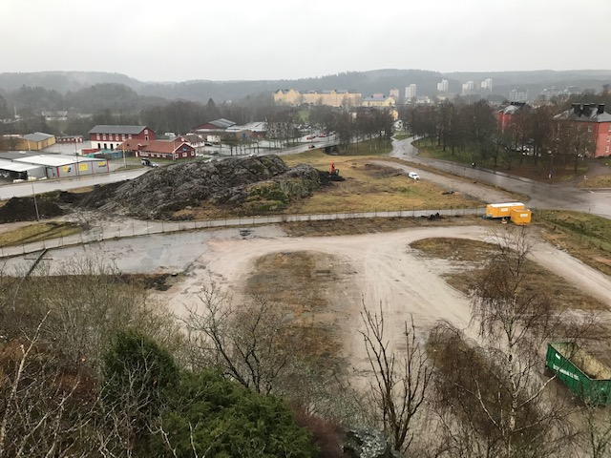
Huvuddelar

Slide 14
2021-04-20

Slide 15
2021-04-30

Slide 16
Förstärkningarbeten KC

Slide 17
Tidplan
Ledningsarbeten
Ny del av Exercisvägen
Tillfällig väg (2021-05-05-2021-09-15)
KC-pelare (v21-v28)
Bygglov inlämnat - Antogs 21-05-04 ☺

Slide 18
Tidplan forts.
Cirkulation med anslutningsvägar – sept
Spont, pålning – aug framåt
Bottenplatta till årsskiftet
Klar Brandstation sommaren 2023
Bygglov och att arbeta efter kl 19 v21-v28

Slide 19
Förhoppning – Släck och övningsområde i anslutning till stationen

